Slide 1
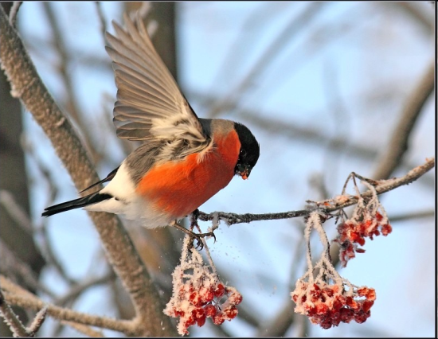
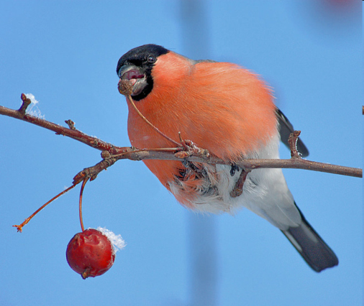
Проект
«Покорми птиц зимой!»

Slide 2
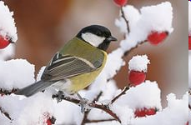
О проекте
Тип проекта: информационно-творческий, групповой, краткосрочный
Форма работы: познавательная, игровая, продуктивная, работа с родителями.
Участники: Воспитатели
Татарова Наталья Константиновна
Кобина Марина Григорьевна
Дети: 2младшей группы (количество28)
Родители

Slide 3
Актуальность
Взаимоотношение человека с природой, актуальный вопрос современности. Экологическое образование начинается со знакомства с объектами ближайшего окружения: птицами нашего края, зимующие птицы прекрасный объект для наблюдения так как с недостатком естественного корма, птицам необходима помощь человека.

Slide 4
Экологические проблемы
Дети мало общаются с природой, мало знают о зимующих птицах, о том как им помочь зимой. У детей нет навыка в умении подкормки птиц в зимнее время года
Цель проекта:
Формировать у детей представление об особенностях жизни, поведения зимующих птиц и ответственного, бережного отношения к ним.

Slide 5
Задачи:
1.Образовательные:
-Расширять представления и знания детей об особенностях поведения птиц зимой.
-Формировать умение узнавать пернатых по внешнему виду.
-Научить детей правильно подкармливать птиц.
2.Развивающие:
-Развивать познавательный интерес, любознательность и творческую активность в разных видах деятельности.
-Расширять кругозор и обогащать словарный запас детей, развивать связную речь.
3.Воспитательные:
-Формировать заботливое отношение к птицам, желание помогать в трудных зимних условиях.
-Прививать любовь к природе и воспитывать бережное отношение к ней.
-Укреплять детско-родительские отношения.

Slide 6
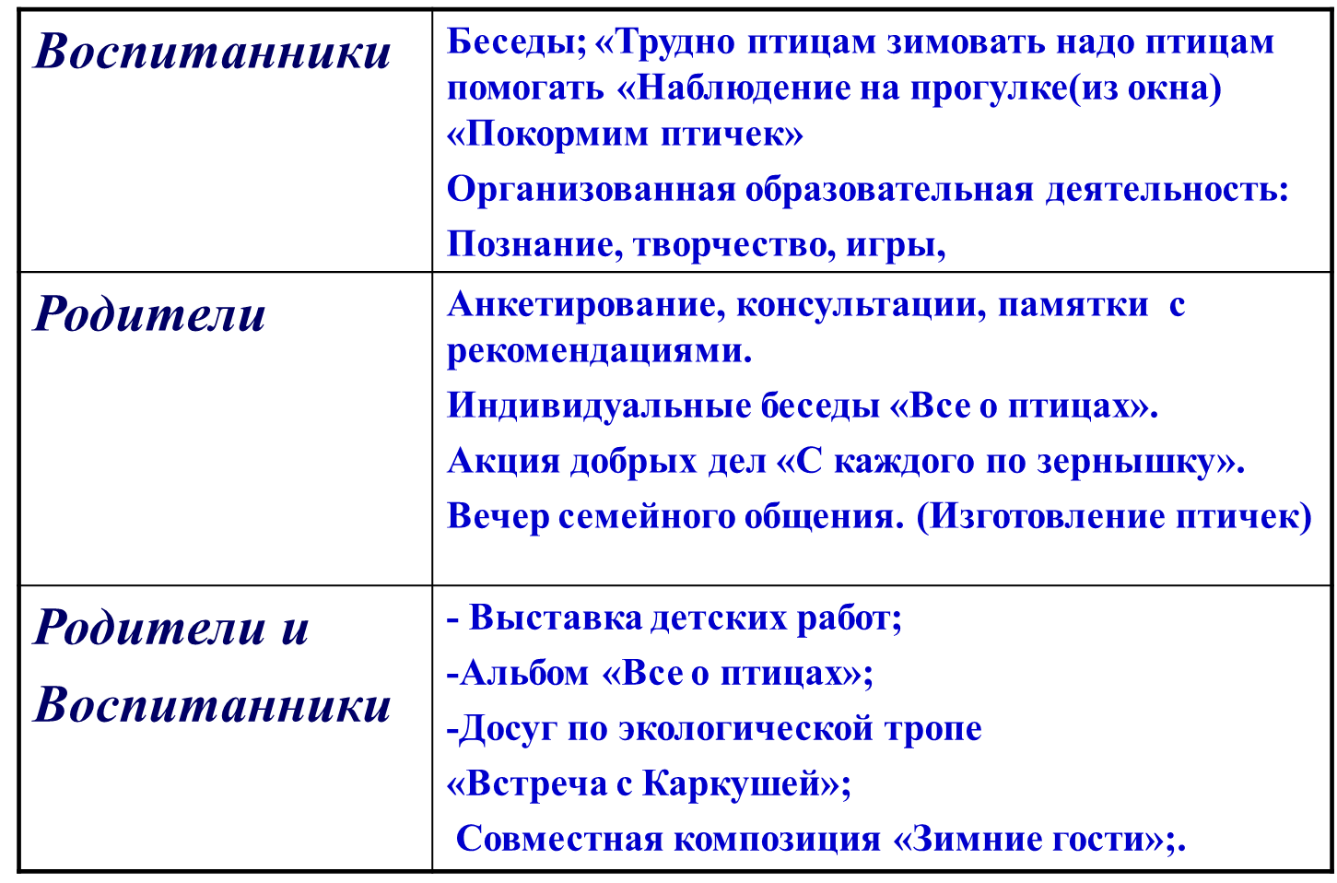
Формы взаимодействия

Slide 7
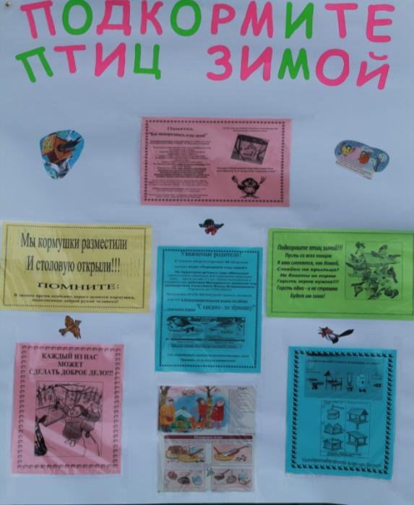
1 этап практический: Девиз: «Подкормите птиц зимой, они порадуют весной!»
Подкормите птиц зимой!
Пусть со всех концов
К вам слетятся, как домой, стайки на крыльцо!
Не богаты их корма горсть зерна нужна!
Горсть одна- и не страшна будет им зима!

Slide 8
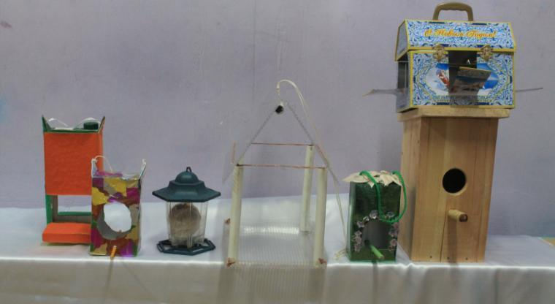
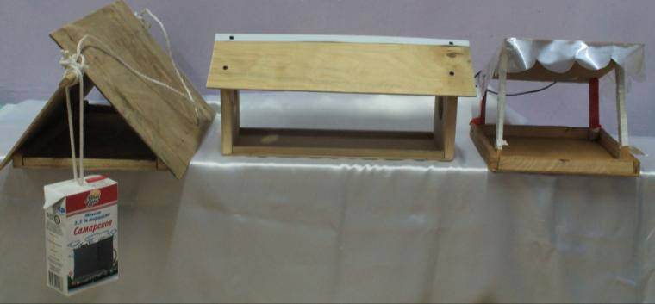
Акция добрых дел. подаренные корму
С папой сделали мы домик
для синичек, воробьёв,
каждый день их хлебом кормим
-и сестричек, и братьев.
Родители.

Slide 9
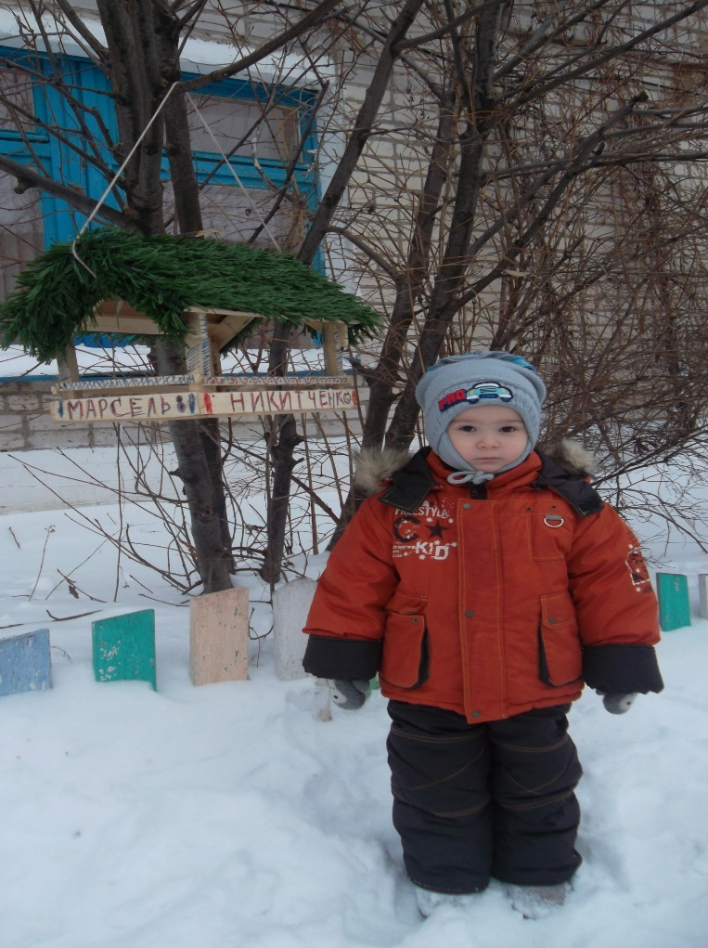
Подаренные кормушки
Нам кормушки подарили ,
Мы столовую открыли,
Стали птички прилетать,
Наши зернышки клевать!

Slide 10
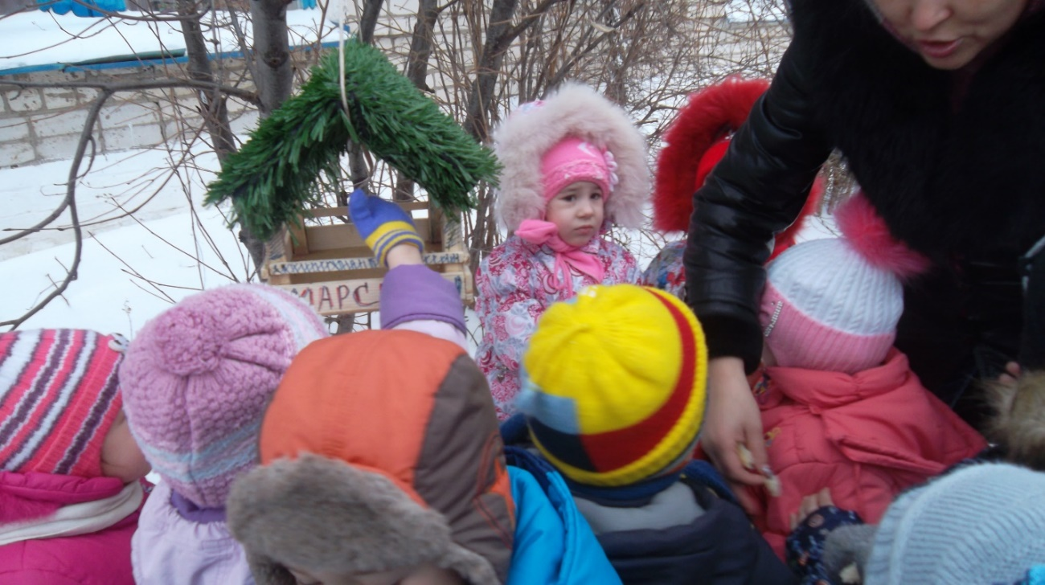
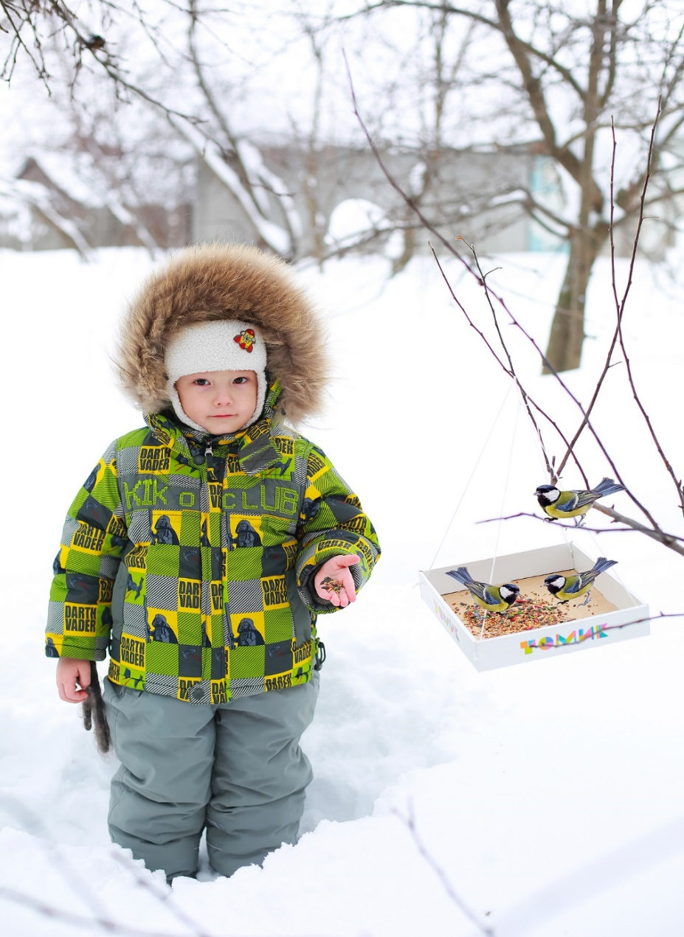
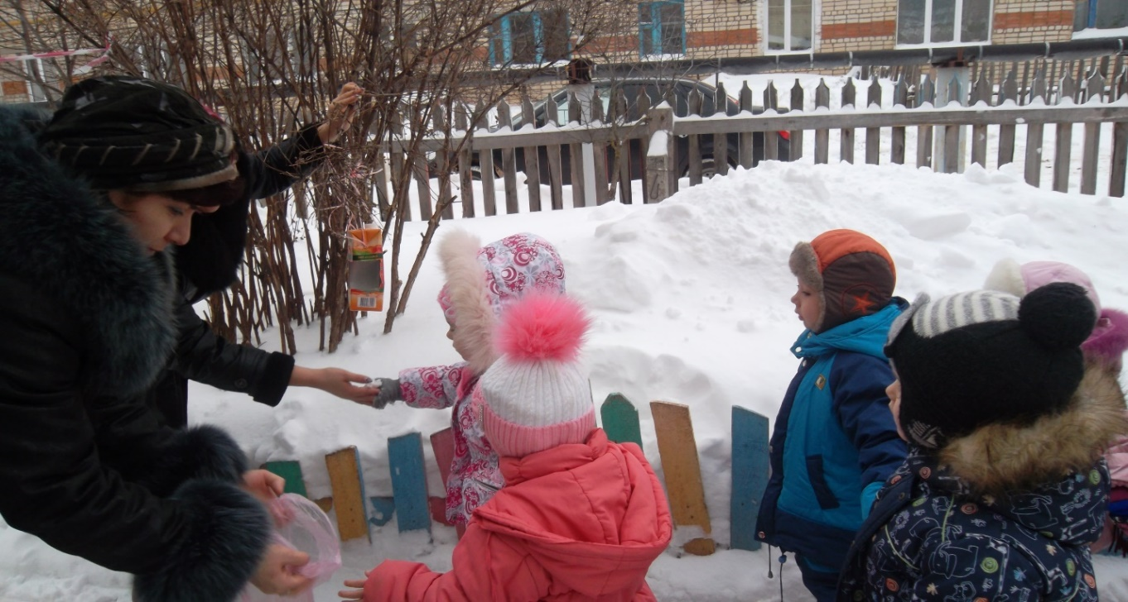
Наши кормушки

Slide 11
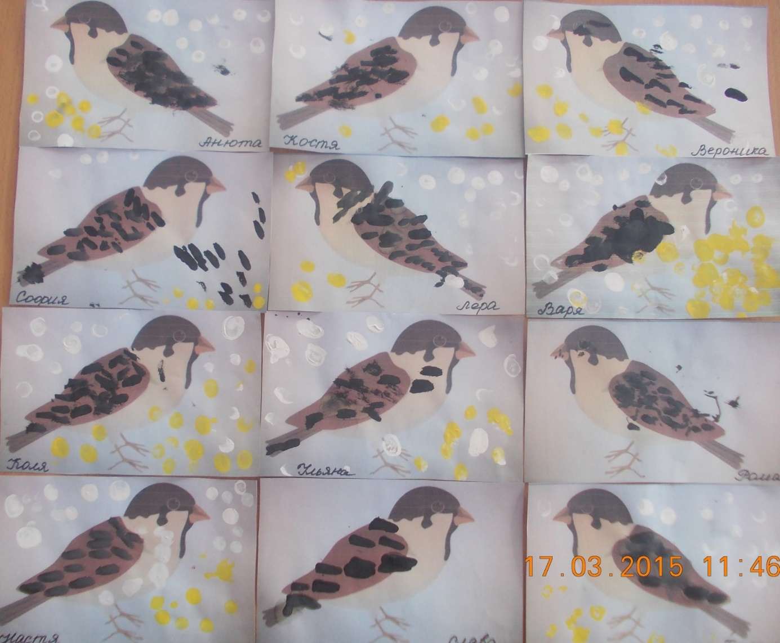
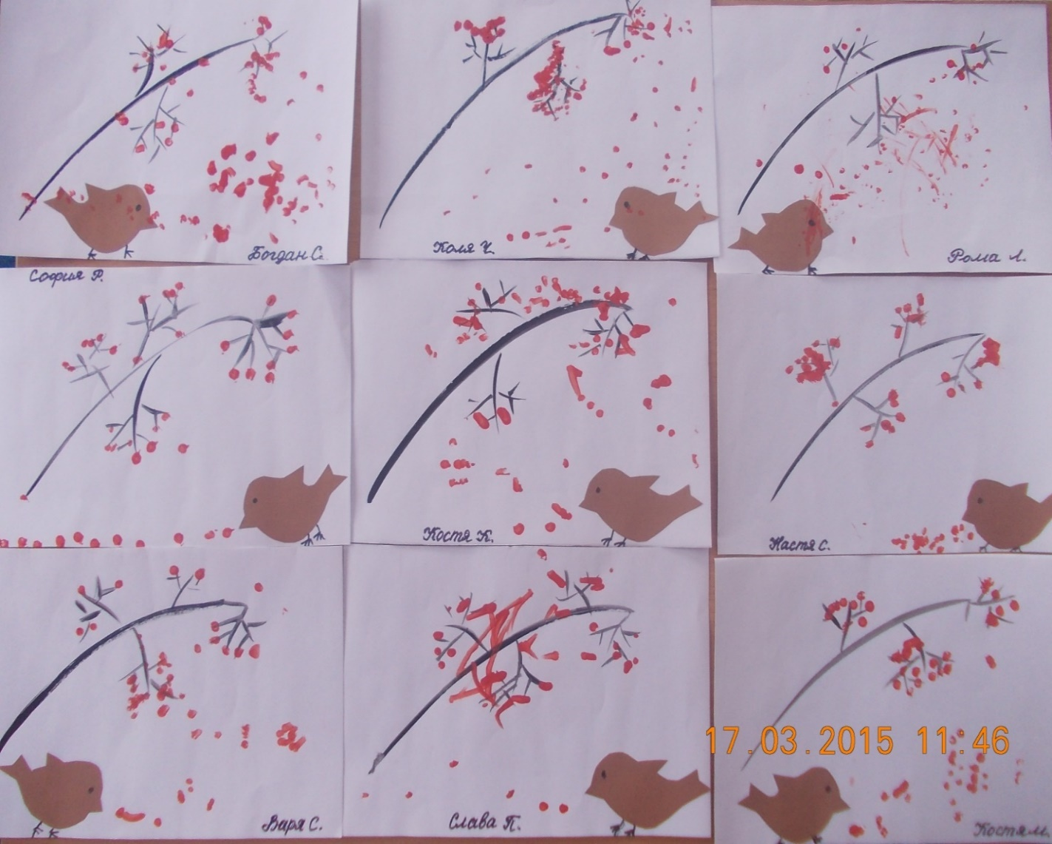
2этап «Творчество»
Рисование «Пёрышки для воробушка»
Рисование «Ягоды для птички»

Slide 12
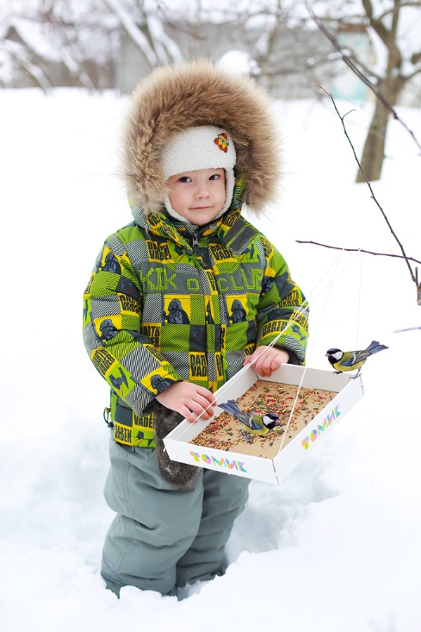
«Птички прилетали , зернышки клевали»
Прилетайте к нам сюда
Вы скорей кормиться.
Птицы- верные друзья.
Обижать друзей нельзя!
Мы их в гости пригласим
Салом хлебом угостим!

Slide 13
Результаты проекта:
1.Расширилось представление о зимующих птицах и умение узнавать пернатых по внешнему виду.
2.Сформирован у детей познавательный интерес и кругозор о жизни птиц.
3.У детей развивались творческие способности и коммуникативные навыки.
4.Дети научились заботится о зимующих птицах и стали добрыми, отзывчивыми.
5.Дети усвоили, что птицы не смогут перезимовать, если мы не будем им помогать.
6.Укрепились детско-родительские отношения и понимание ценности бережного общения к природе.

Slide 14
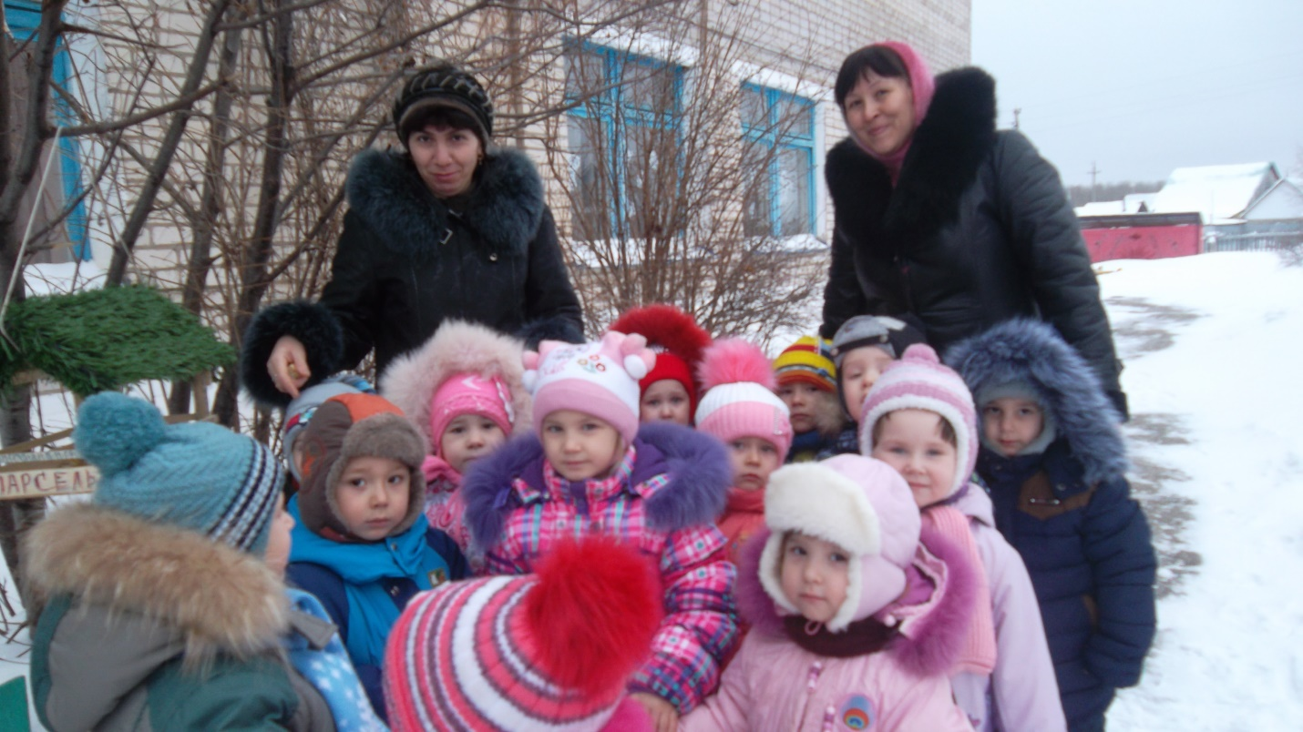
По небу весело скользя,
Взлетят пернатые друзья
И пропоют чирикая:
«Спасибо вам великое!»

